Slide 1
Продажа бывших помещений
молочного завода
в г.п. Лиозно

Slide 2
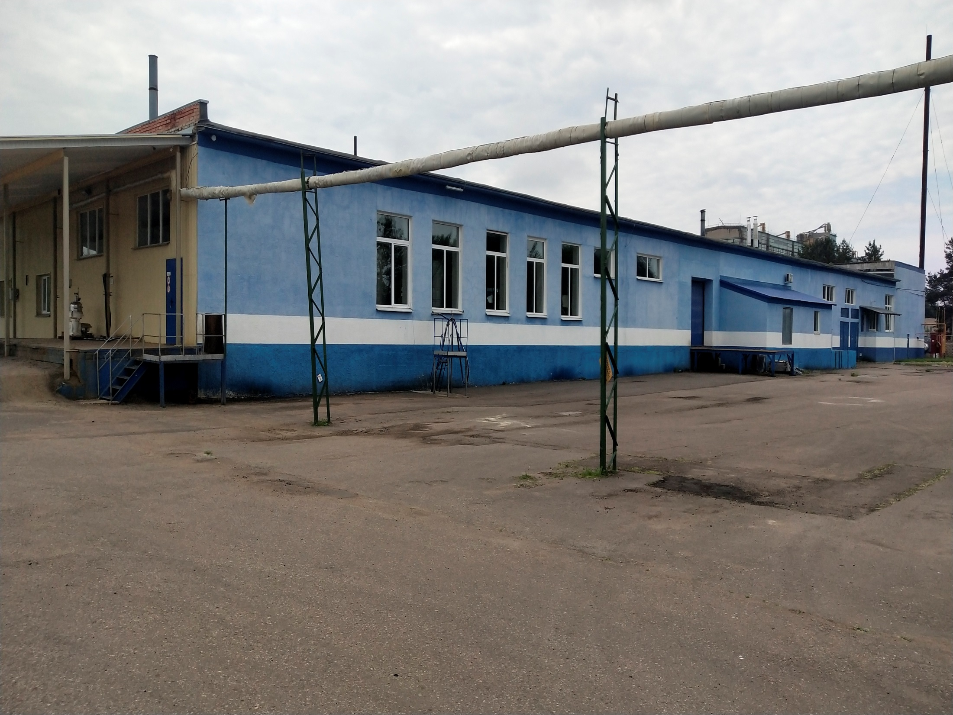

Slide 3
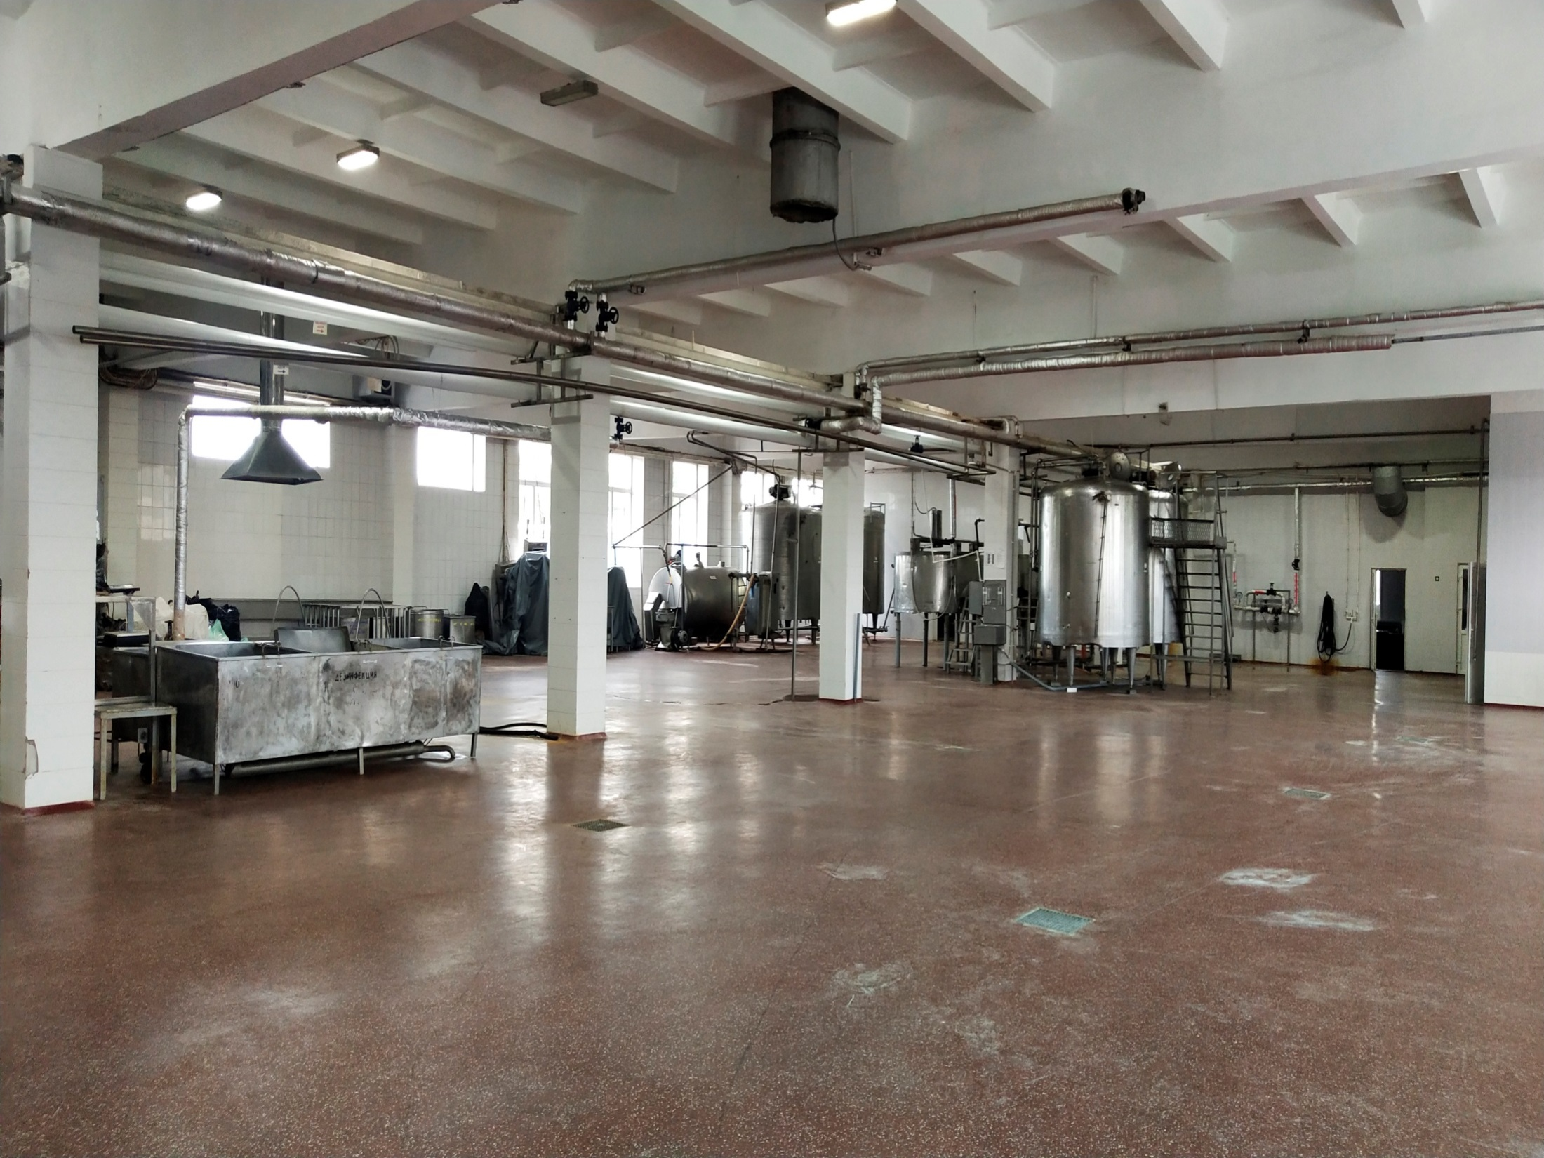

Slide 4
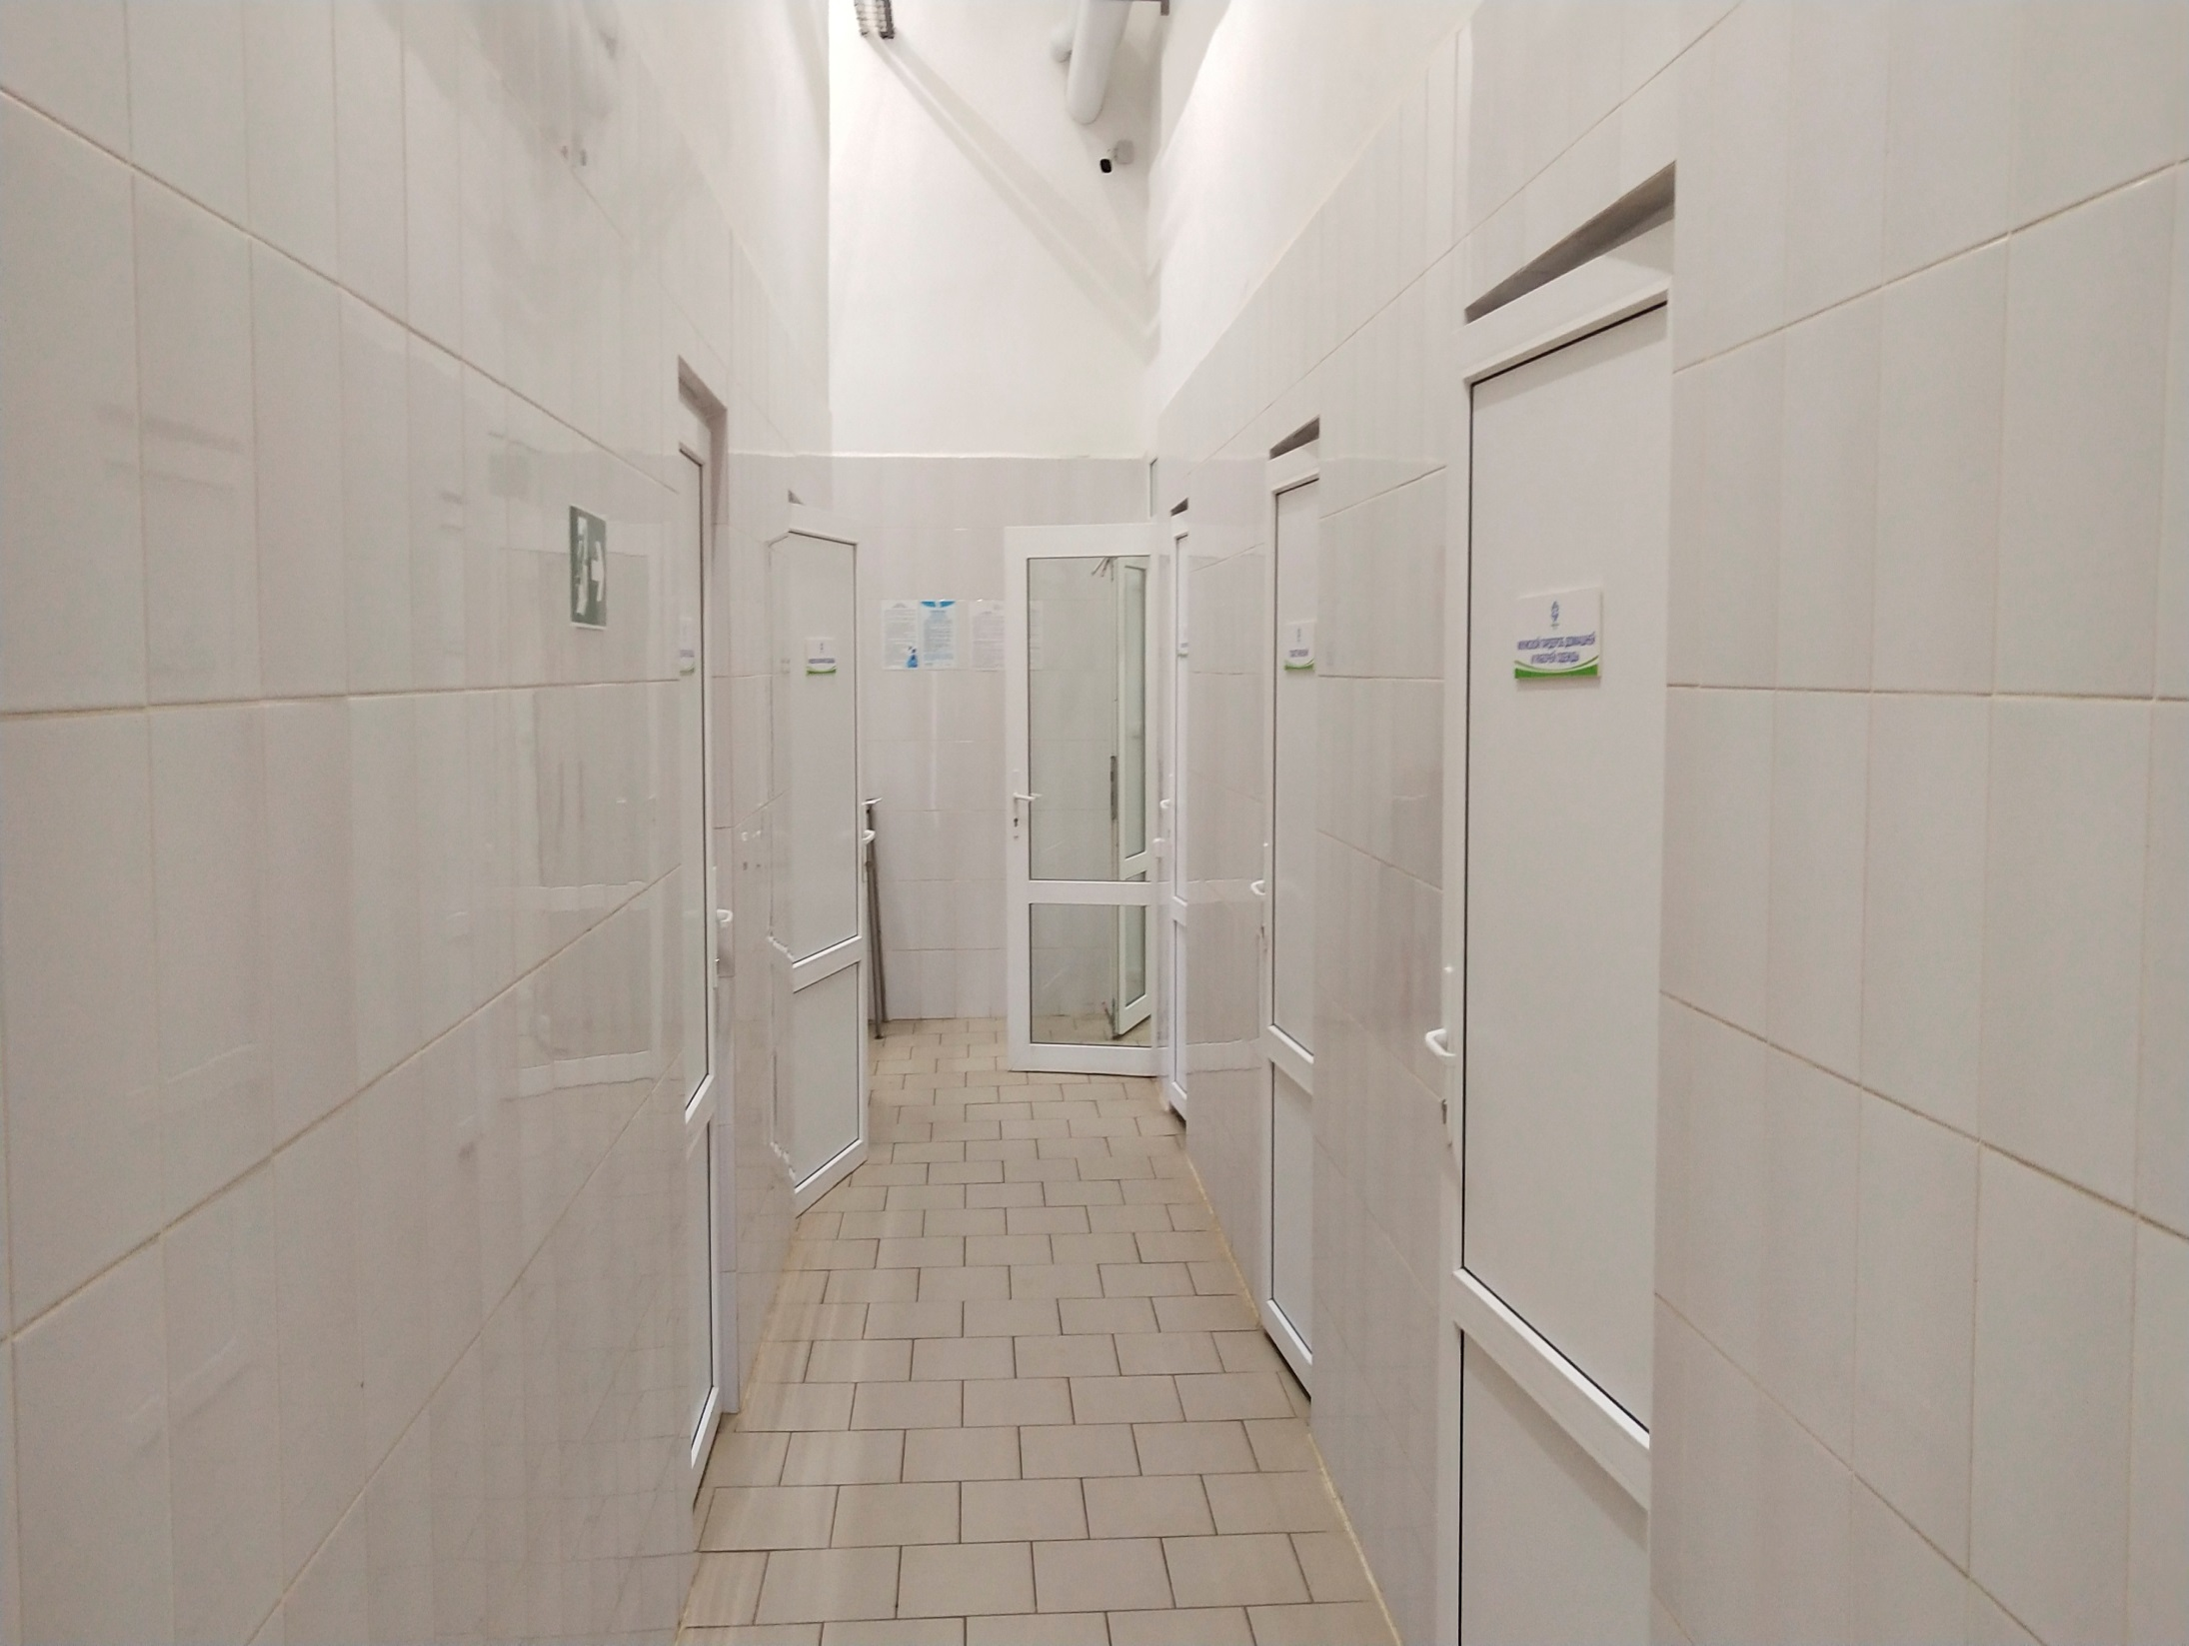

Slide 5
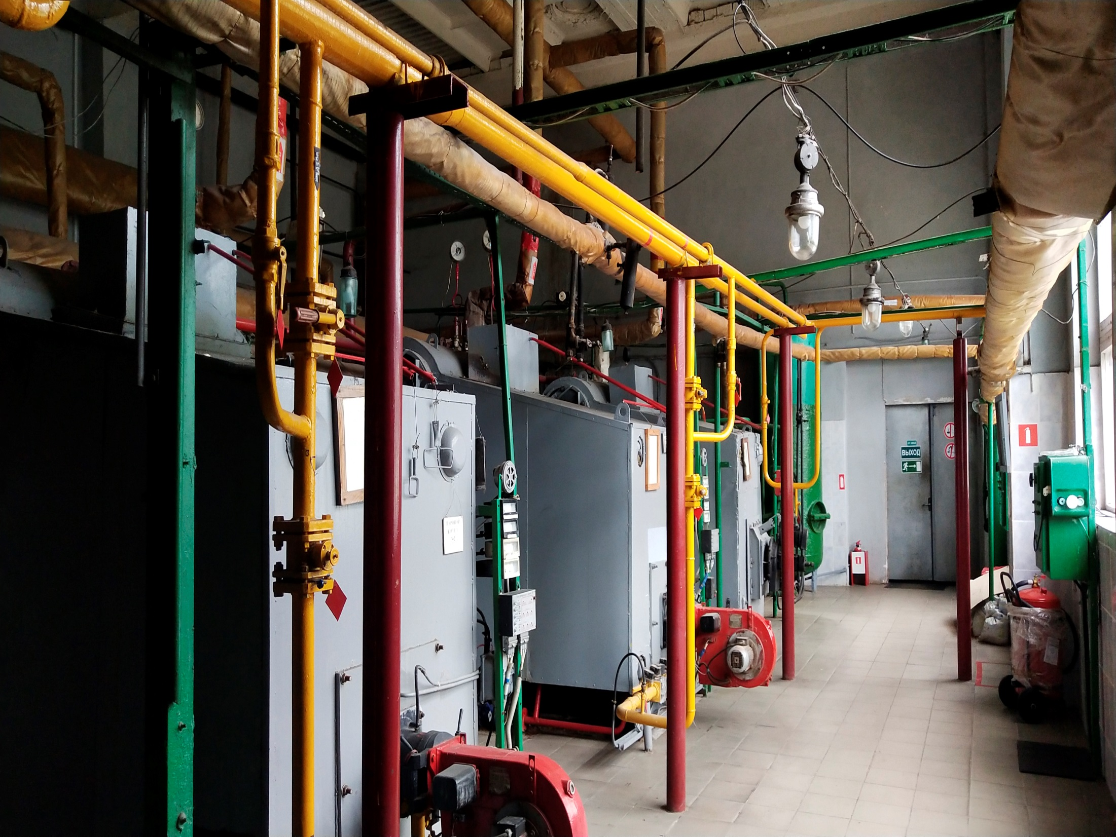

Slide 6
Лиозненский районный исполнительный комитет приглашает
к сотрудничеству, гарантирует
равенство условий индивидуальный подход,
рассчитывает на искренность предложений
деловой расчёт.
МЫ СОТРУДНИЧАЕМ
ПО ПРИНЦИПУ: УЧАСТВУЮТ ВСЕ,
ВЫИГРЫВАЕТ КАЖДЫЙ!
Заместитель председатель по экономическим вопросам
–Дайнеко Елена Григорьевна
Адрес: Витебская обл., г.п. Лиозно, ул. Ленина, 79/2
Телефон: +375 (2138) 50064, +375-29-542-00-07

